Slide 1
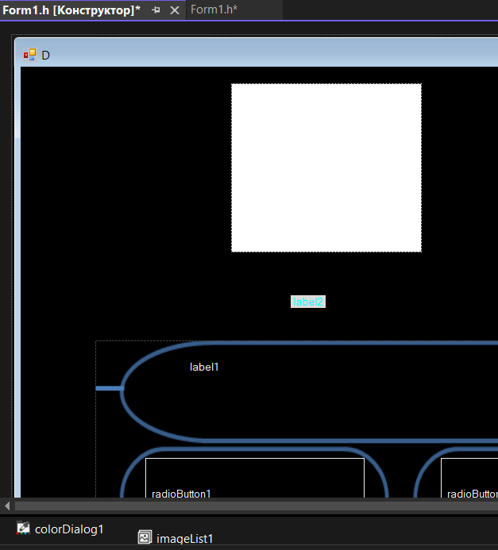
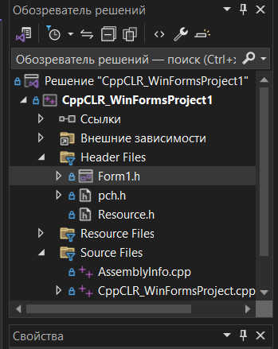


Нажимаем дважды на Form1.h
Открывается конструктор Form1.h
Далее работаем с imageList1

Slide 2
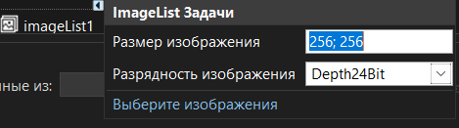
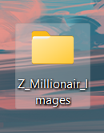

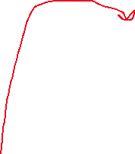
Нужно нажать на эту стрелочку и вписать параметры, указанные на картинке
Далее нажимаем на ‘Выберите изображения’ и соответственно выбираем все изображения, находящиеся в папке

Slide 3
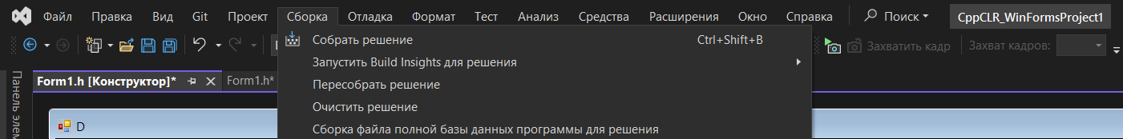
После проделанной работы нужно нажать ‘Собрать решение’

Slide 4
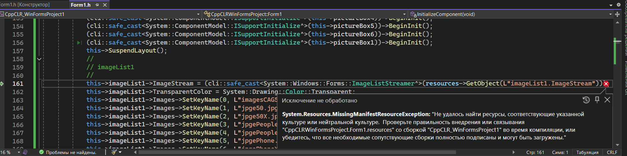
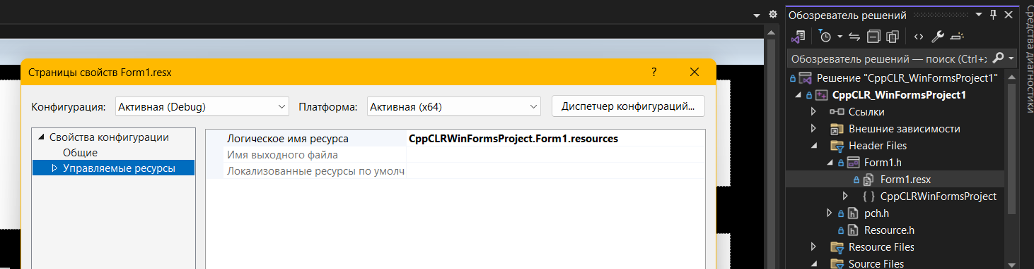


При возникновении данной ошибки, необходимо зайти в свойства Form1.resx, и вручную прописать логическое имя ресурса

Slide 5
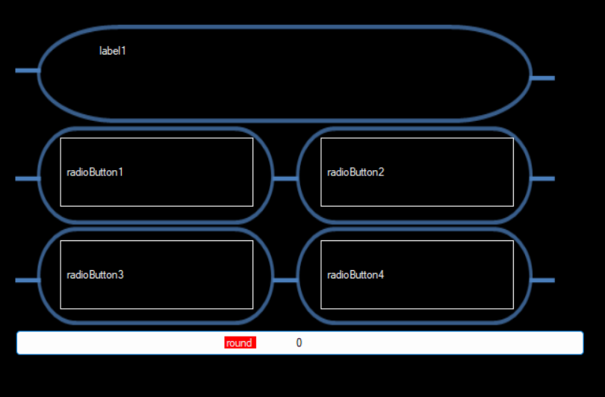
Чтобы играть в эту замечательную «игру», необходимо нажать на 0(это будет стартом), далее при правильном ответе кнопка ответа загорится золотым и соответственно нажимая на round вы переходите на следующий раунд или при неправильном ответе, кнопка ответа загорается красным и ваш результат обнуляется при нажатии round и происходит рестарт

Slide 6
Были добавлены подсказки 50на50 и помощь зала
05.07.24
Обновлены картинки(были попытки привязки картинок в код из корневой папки, но пока безуспешно)
Добавлен таймер сессии(пока просто отображение) Заготовка Авторизацию(имя) для таблицы рекордов и начало работы с sqlite(находится в проекте, но пока не включено)
09.07.24
Все картинки привязаны в коде с помощью относительных ссылок Исправлен счетчик денег при правильных ответах

